Slide 1
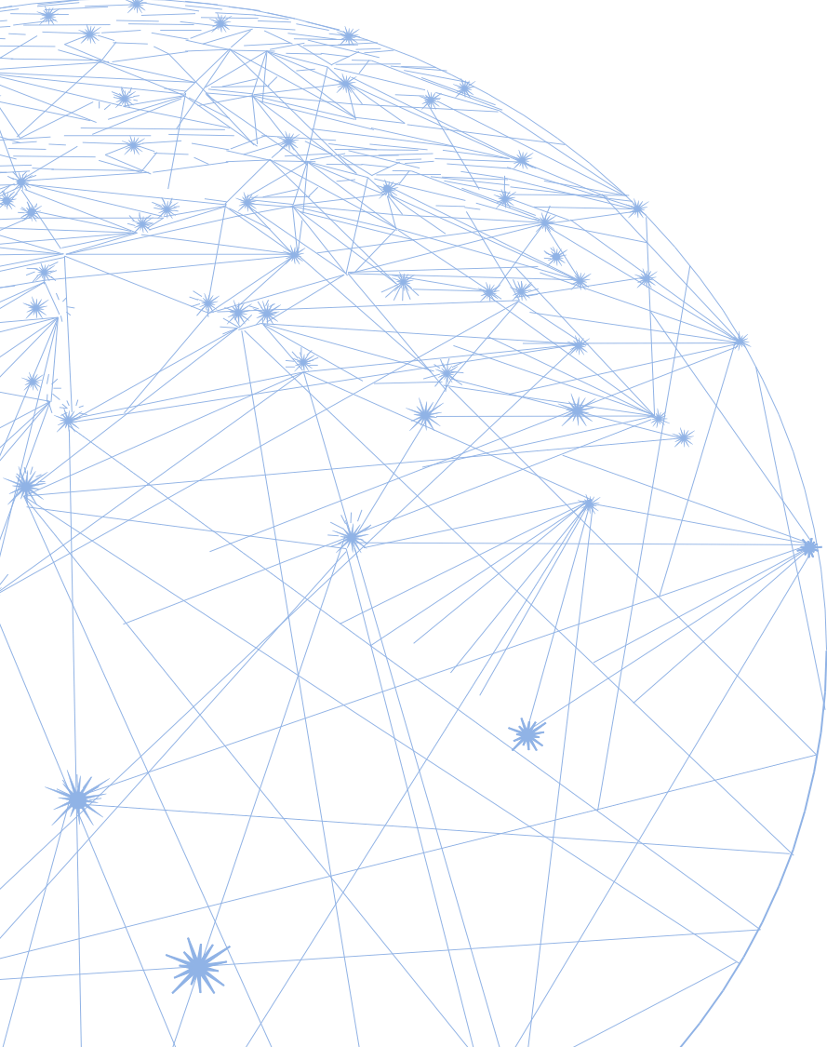
Понятие касательной. Число е и функция у = е^{х}
11 класс. Вводное повторение

Slide 2
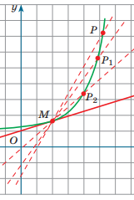
Касательная
Предельное положение секущей называют касательной к кривой L в точке M.

Slide 3
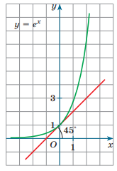
Проведём касательные к графикам некоторых показательных функций и сравним углы, образованные касательными к этим графикам в точке х = 0
При непрерывном увеличении основания a показательной функции от 2 до 10 угол между касательной к графику функции в точке x = 0 и осью абсцисс постепенно и непрерывно увеличивается от 35° до 66°.
Значит, существует такое основание, что касательная к графику показательной функции в точке х = 0 образует с осью абсцисс угол 45°. Такое основание называют е = 2,7182818284590…
На практике обычно полагают, что е ≈ 2,7.

Slide 4
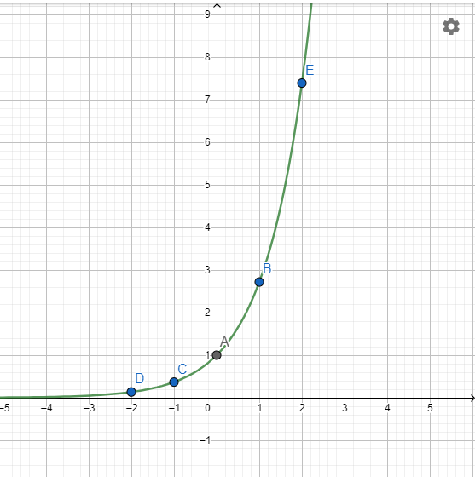
График функции у = е^{x}
Функция у = е^{x} называется экспоненциальной, а её график – экспонентой.
Составим таблицу приближённых значений функции
x | -2 | -1 | 0 | 1 | 2
y | 0,14 | 0,37 | 1 | 2,7 | 7,29
Для закрепления выполните упражнения.
Перейдите по ссылкам:
https://onlinetestpad.com/hnwi4kbwzq24y
https://onlinetestpad.com/hnbfvbmhtocvy

Slide 5
Проверьте свои знания
Вариант 1.
https://onlinetestpad.com/hm4m4loje2vmw
Вариант 2.
https://onlinetestpad.com/hp7nwi4tgrxdy

Slide 6
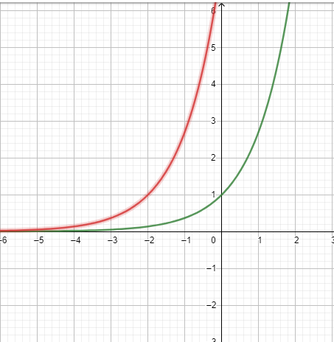
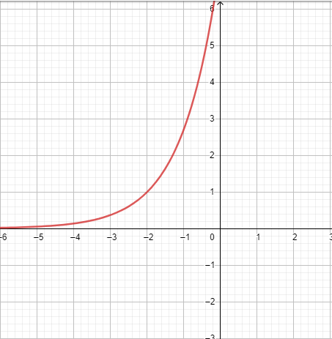
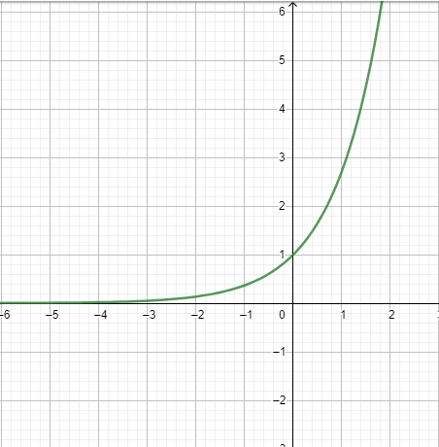
Построение графика функции у = е^{x+2}
График данной функции можно построить путём преобразования графика функции y = e^{x}.
Построим график функции y = e^{x}
Сдвинем график на 2 единицы масштаба влево.
Получаем график функции у = е^{x+2}.
у = е^{x+2}
у = е^{x+2}
у = е^{x}
у = е^{x}

Slide 7
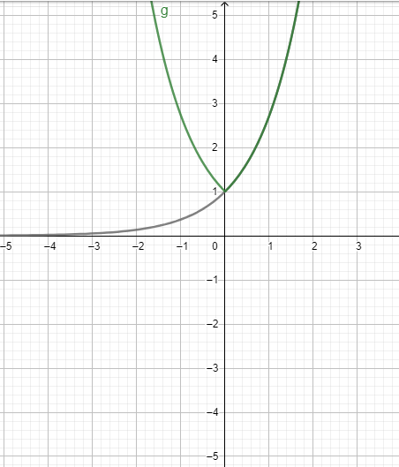
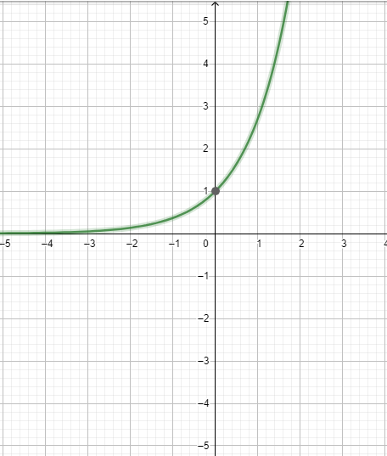
Построение графика функции у = е^{|x|}
График данной функции можно построить путём преобразования графика функции y = e^{x}.
Построим график функции y = e^{x}. Будем рассматривать только часть графика, расположенную правее оси ординат.
Отразим её симметрично относительно оси ординат.
Получаем график функции у = е^{|x|}.
у = е ^{|x|}
у = е^{x}
Для закрепления выполните упражнения.
Перейдите по ссылке:
https://onlinetestpad.com/hnzkedqxuxzpu

Slide 8
Оценивание результатов
Я умею (не умею) выполнять построение графиков экспоненциальных функций.
Я умею (не умею) находить наибольшее и наименьшее значения экспоненциальных функций на заданном отрезке
Я получил отметки за прохождение тестов…
Я проанализировал свои результаты и сделал вывод…
Я хорошо знаю…
Мне нужно повторить…
Мне нужно изучить…
Сегодня свою работу на уроке я оцениваю…

Slide 9
Всего Вам наилучшего!

